Slide 1

Finanzen und Buchhaltung fortgeschrittene Anwendung
Christoph Sperl, Netxp GmbH

Slide 2
Übersicht
Vorstellungsrunde / Organisatorisches
Falsch gebucht, was tun?
Beleghaltung mit der elektronischen Belegablage
Durchführen der Kassenprüfung
Arbeiten und Auswerten mit den virtuellen Konten
Erstellen von Buchungen mit Buchungsmustern

Slide 3
Übersicht
Beitragskonten einrichten und verwenden
Rücklastschriftenbehandlung mit und ohne Automatik
Erstellen von Daueraufträgen im Zahlungsverkehr
Abrechnen eigener Tabellen mit Rechnungsstellung
Massenänderung der Buchhaltung
Erstellen von Budgetplänen

Slide 4
Falsch gebucht – was tun?
Offene Posten verstehen
Fehler in der Zuordnung Beitrag / Mitglied
Fehler bei der Buchung von Buchungslisten
Beiträge in nicht aktuellen Perioden buchen
Gelöschte Buchungen wiederherstellen

Slide 5
Offene Posten verstehen bei Bankaufträgen
Einzelbuchung, Massenbuchung
Bankauftrag
Offener Posten
Kontoumsatz
Buchung

Slide 6
Offene Posten verstehen bei Barzahlungen
Erwartete Barzahlung nur bei Massenbuchung Beitrag
Offener Posten
Barzahlung
Buchung

Slide 7
OP bei nicht ausgelösten Zahlungen
Kontoumsatz
Neue Buchung
Kontoumsatz
Offener Posten
+
Buchung

Slide 8
Fehler in der Zuordnung Beitrag / Mitglied
Beitrag Einzelbuchung, Massenbuchung
Bankauftrag
Offener Posten mit Beitragskennzeichen
Kontoumsatz
Neuer offener Posten
ohne Beitragskennzeichen
Buchung

Slide 9
Fehler bei der Buchung von Buchungslisten
Buchungsliste wird als Einzelbuchung gebucht
Offene Posten aus der Buchungsliste wurden mit falschen Umsätzen gebucht
Offene Posten aus Buchungsliste wurden gelöscht
Offene Posten aus Buchungsliste wurden als Barzahler gebucht

Slide 10
Beiträge in nicht aktuellen Perioden buchen
1. Quartal
Fälligkeit 01.01
2. Quartal
Fälligkeit 01.04
3. Quartal
Fälligkeit 01.07
4. Quartal
Fälligkeit 01.10
Sollte die Abrechnung einer Periode übersehen worden sein oder soll eine Zahlung eines Mitglieds in eine Periode verschoben werden, kann dies mit dieser Option eingestellt werden:

Slide 11
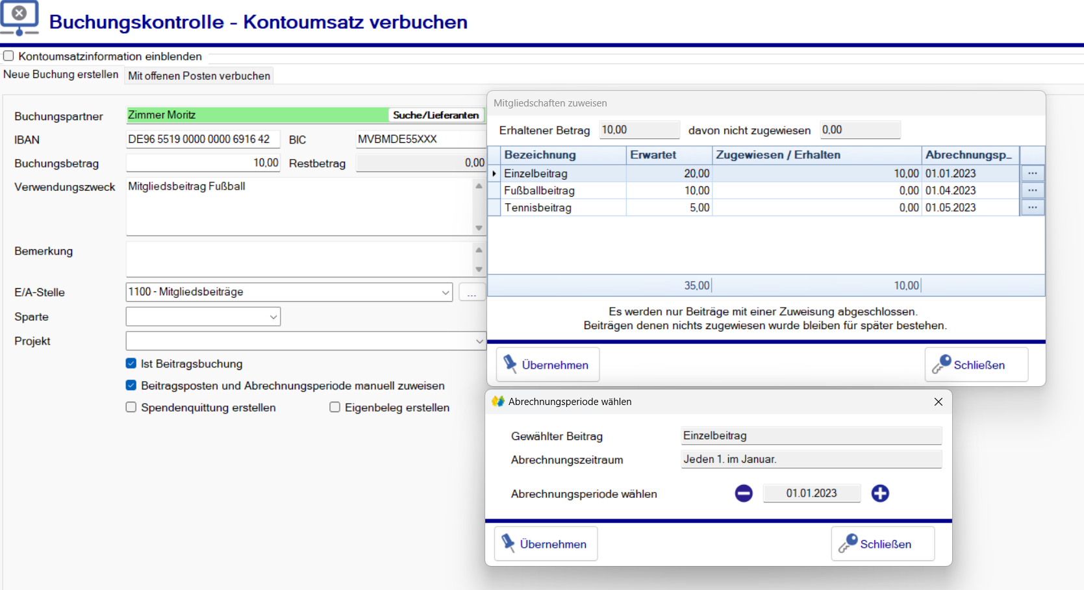
Beiträge in nicht aktuellen Perioden buchen
Mitglied wählen (mit Enter bestätigen)
Erhaltener Betrag aufteilen
Option wählen
Abrechnungszeitraum einstellen

Slide 12
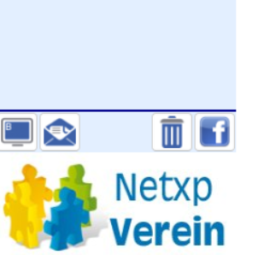
Gelöschte Elemente wiederherstellen
Gelöschte Buchungen und Kontoumsätze können genau so wie andere Elemente wiederhergestellt werden.

Slide 13
Beleghaltung mit der elektronischen Belegablage
Erstellen von Belegarchiven
Belege in Archiv hinzufügen
Belege zu Buchungen hinzufügen
Belege einsehen und Zuordnung ändern
Kassenbuch mit Belegen drucken
Der elektronische Kassenprüfer
Fehlersuche in der Belegablage

Slide 14
Erstellen von Belegarchiven
Nur Benutzer: Admin und Hauptschatzmeister dürfen Archive erstellen
Vorsicht: Archive können nicht mehr gelöscht werden
Erstellen in Verwaltung -> Optionen -> Register: Verein -> Unterregister „Eigene Dateien und Belegarchiv“
Benutzer -> Benutzerdetails -> Register: Freigaben -> Unterregister „Eigene Dateien und Belegarchiv“
An beiden Stellen können Benutzer für die Archive freigeschaltet werden
Nach dem Erstellen werden vom System automatisch zwei Unterordner angelegt:
  Offene Belege (hier können Dateien hinzugefügt oder gelöscht werden)
  Zugewiesene Belege (Diese Belege wurden bereits Buchungen oder offenen Posten zugeordnet und können NICHT mehr gelöscht werden)

Slide 15
Belege in Archiv hinzufügen
Das Belegarchiv finden wir unter: Verein -> Eigene Dateien
Dem Archiv können NUR PDF Dateien hinzugefügt werden
Hier können wir die Belege hinzufügen, durch:
  Drag and Drop (klicken und ziehen)
  Direkt scannen (Dies funktioniert nur mit installierten Scannern die
  WIA oder TWAIN Treiber verwenden)
  Mit überwachtem Ordner (rechte Maustaste und lokalen Partnerordner auswählen) Nach dem Upload werden die Belege im überwachten Ordner entfernt
  Über ein Netzlaufwerk mit der Adresse: https://store.netxp-verein.de
  Benutzername: VereinsID#Benutzername, Passwort: Netxp-Verein Kennwort
Die Belege können aber auch in den Buchungsmasken oder erst in der Auswertung hinzugefügt werden

Slide 16
Belege hinzufügen
Zahlungsverkehr
Buchhaltung
Beleg
Auswertung

Slide 17
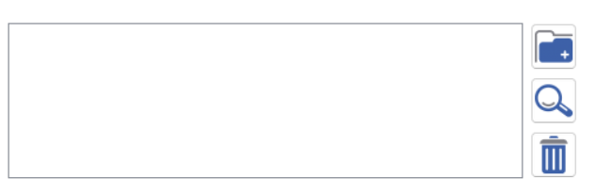
Belege hinzufügen
An verschiedensten Stellen können in Netxp-Verein Belege hinzugefügt werden
  Bei der Erstellung von Zahlungsaufträgen
  Bei der Verbuchung von Einzel- oder Sammelposten
  In der Auswertung der Buchhaltung
Beleg hinzufügen (aus Archiv)
Beleg anzeigen
Belegzuordnung entfernen. Die Datei verbleibt im Archiv

Slide 18
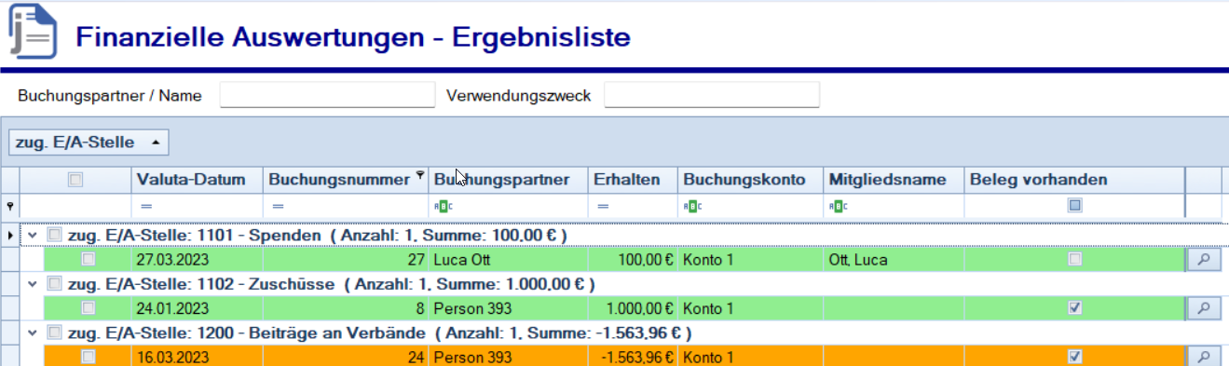
Belege einsehen und Zuordnung ändern
Bis zur Kassenprüfung oder dem Sperren der Buchhaltung bleibt die Belegzuordnung variabel und kann jederzeit geändert werden
Eine schnelle Überprüfung der Vollständigkeit unserer Beleghaltung können wir in der Ergebnisliste der Auswertungen durchführten
Kennzeichen Beleg hinterlegt
Mit der Lupe kann der Beleg eingesehen werden

Slide 19
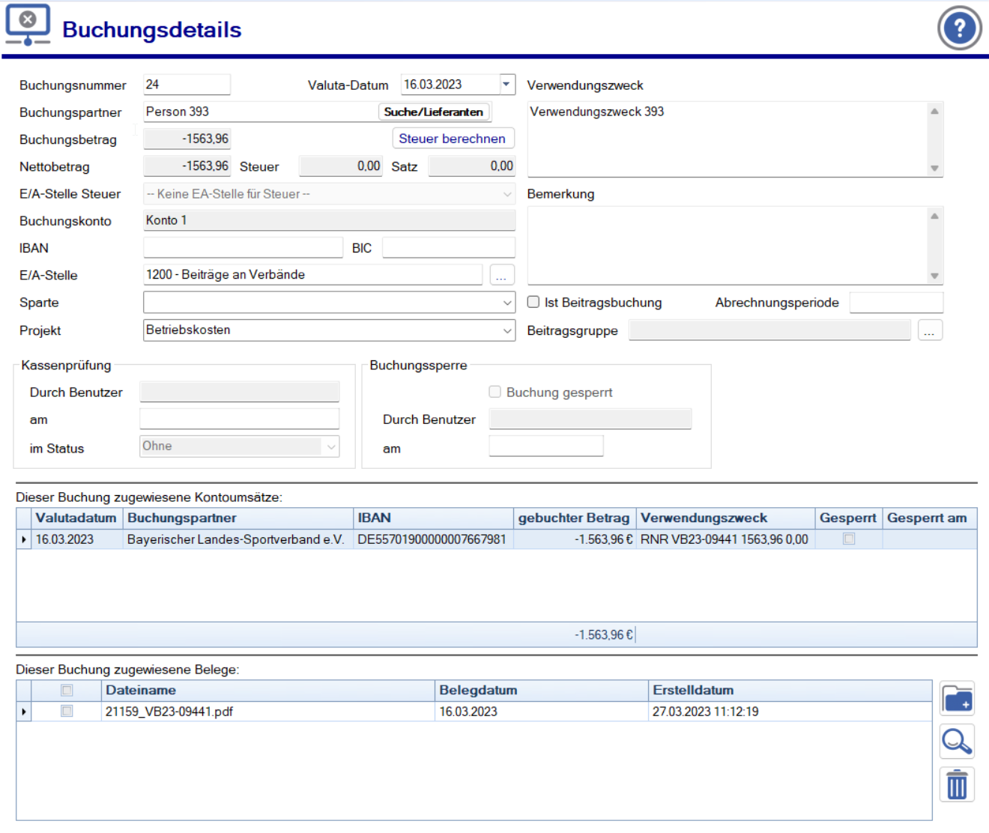
Belege einsehen und Zuordnung ändern
In den Buchungsdetails können auch Belege hinzugefügt, angezeigt oder die Zuordnung gelöscht werden

Slide 20
Kassenbuch mit Belegen drucken
Eine Besonderheit der Beleghaltung ist der Druckbericht „Kassenbuch mit Belegen“ in der Ergebnisliste der Auswertungen (Buchungen -> Auswertungen). In diesem Druckbericht werden Kassenbuch und die Belege in einem PDF ausgegeben. Die Sortierung der Belege entspricht hier automatisch der Sortierung des Kassenbuches (nach Datum oder nach Buchungsnummer).

Slide 21
Der elektronische Kassenprüfer
Einzig und alleine in Netxp-Verein haben wir die Möglichkeit, Kassenprüfern den Zugriff auf die elektronische Buchhaltung mit Beleghaltung zu geben. Das Inkraftsetzung von Kassenprüfern ist nur möglich wenn die elektronische Beleghaltung genutzt wird. Folgende Schritte sind nötig:
Erstellen von Kassenprüfungsbenutzern
Kassenprüfer melden sich an, prüfen die Buchhaltung und setzen Buchungen auf den Status geprüft
Tipp: Auch ein Kassenprüfungsprotokoll kann in Netxp-Verein erstellt werden.

Slide 22
Kassenprüfer erstellen
Als angemeldeter Admin wechseln wir nach Benutzer -> Benutzerliste
Hier auf „neuer Benutzer“ mit Auswahl Kassenprüfer
Im Gegensatz zu allen anderen Benutzern werden hier nur der Vorname. Nachname und die Mailadresse angegeben.
Das Passwort erhält der Prüfer von Netxp-Verein, so dass sich außer dem Kassenprüfer niemand mit seiner Identität anmelden.
Weiterhin gibt der Admin das Datum an ab wann der Kassenprüfer Buchungen einsehen darf.
Nach dem Speichern wird der Kassenprüfer mit der Schaltfläche „Login per Mail senden“ über die Downloadmöglichkeit von
Netxp-Verein und seine Zugangsdaten informiert.

Slide 23
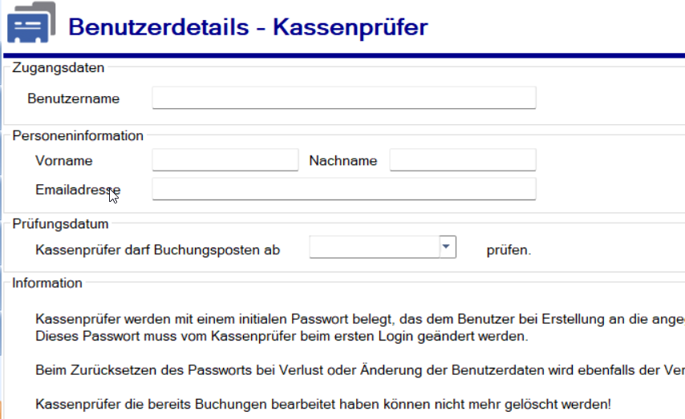
Kassenprüfer erstellen

Slide 24
Die elektronische Kassenprüfung
Dem Kassenprüfer stehen für seine Prüftätigkeit folgende Werkzeuge zur Verfügung
  Kontenübersicht: Hier sieht er alle Kontostände auf einen Blick
  Kontoumsätze: Hier kann der Prüfer alle Kontoumsätze einsehen, die in seinem Prüfungszeitraum aufgelaufen sind
  Auswertungen: Hier kann der Prüfer alle Buchungen einsehen, die Belege prüfen und die Buchungen mit einem Prüfvermerk versehen:
    Ohne Prüfung (Standard für ungeprüfte Buchungen)
    Unter Vorbehalt (Buchungen, zu denen der Kassenprüfer noch Fragen hat)
    Geprüft
Diese Prüfungsvermerke können nur von einem der Kassenprüfer erstellt werden

Slide 25
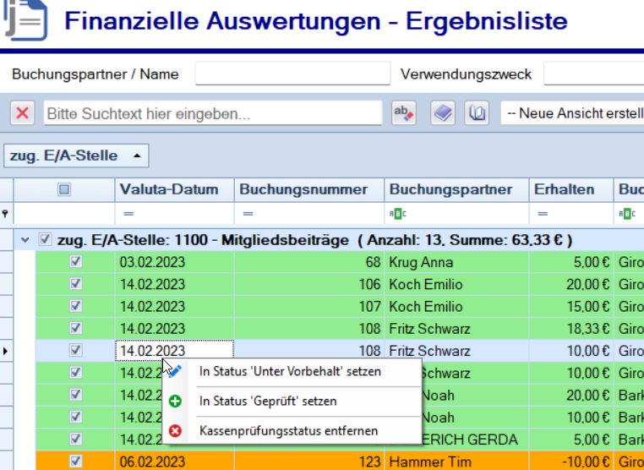
Die elektronische Kassenprüfung
Eine massenhaftes setzen von Prüfungsvermerken ist möglich, indem in der Auswertungsliste viele Buchungen markiert werden können. Nach einem Rechtsklick können diese massenhaft geändert werden

Slide 26
Kassenprüfungsprotokoll
Hier ist ein Kassenprüfungsprotokoll zu finden:
https://www.netxp-verein.de/media/1607/kassenpruefungsbericht-belegablage_fertig.pdf

Slide 27
Virtuelle Konten
Girokonto
VK Turnen
VK Fußball
VK Platzwart

Slide 28
Virtuelle Konten
Virtuelle Konten sind Unterkonten bestehender Girokonten und werden NUR in Netxp-Verein angelegt.
Virtuelle Konten dienen in der ersten Regen dem Zahlungsverkehr. Buchungen (Überweisungen oder Lastschriften) werden mit dem Virtuellen Konto erstellt, aber vom darüberliegenden Girokonto ausgeführt.
Kontoumsätze, die durch Buchungen eines virt. Kontos entstanden sind werden aut. diesem zugeordnet.
Virt. Konten können mit virt. Anfangsbeständen belegt werden (Budget). Alle Zu- und Abgänge ändern den Kontostand des virt. Kontos.
Virtuelle Konten können separat ausgewertet werden

Slide 29
X Augen Prinzip – Die Auftragsfreigabe
Buchungen (Überweisung, Lastschriften) können mithilfe einer Freigabematrix kontrolliert und freigegeben werden.
  Teilfreigabe: Ein- oder mehrere weitere Teilfreigabebenutzer sind zur endgültigen Freigabe nötig
  Vollfreigabe ohne Limit. Der Freigeber kann Zahlungen alleine Freigeben
  Vollfreigabe mit Limit: Bis zu einem Betrag hat der Freigeber Vollfreigabe ab diesem Limit wird die Vollfreigabe zur Teilfreigabe
Die Freigebenden finden die Auftragsfreigabe unter Buchungen -> Auftragsfreigabe
Zusätzlich zu einer Freigabe oder Ablehnung kann hier die Kontierung ergänzt oder überprüft werden

Slide 30
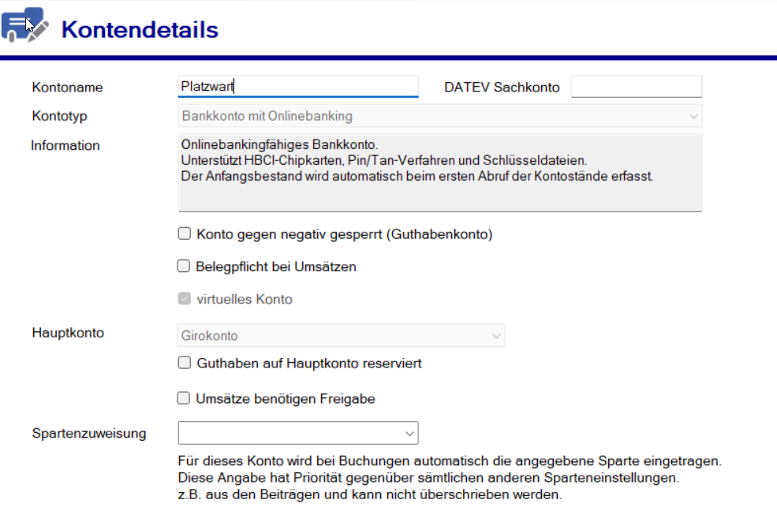
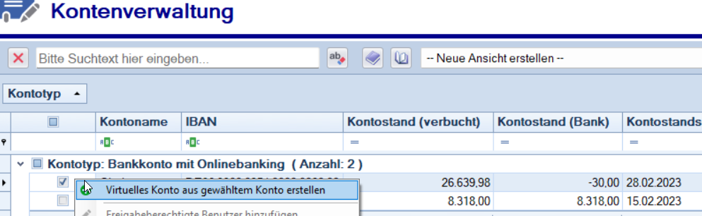
Virtuelle Konten anlegen
Mutterkonto markieren und rechte Maustaste
Mit dieser Option kann das Konto nicht negativ bebucht werden
Es können nur ZV-Aufträge erstellt werden, wenn ein Beleg angehangen wird
Hauptkonto kann nicht unter Stand von v-Konto gebucht werden
Freigabematrix für Konto erstellen

Slide 31
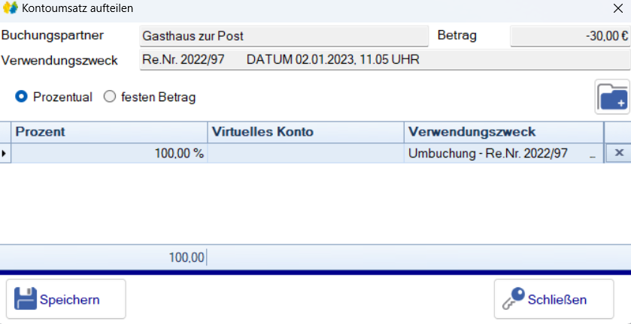
Kontoumsätze und Buchungen der virt. Konten
Grundsätzlich werden die Umbuchungen zwischen Hauptkonto und virt. Konto ausgeblendet, können aber mit:
eingeblendet werden
In der Buchungskontrolle können Umsätze mit einem Rechtsklick einem virtuellen Konto zugeordnet oder aufgeteilt werden. Die Aufteilung kann sowohl als fixer Betrag, als auch Prozentual erfolgen:

Slide 32
Bestandsänderung der virtuellen Konten
Virtuelle Konten können frei bebucht werden. So ist es möglich, am Jahresanfang das Gesamtbudget dem virt. Konto gutzuschreiben, ohne dass die Summe auf dem Hauptkonto zur Verfügung stehen muss.
In den Einzelnen in der Buchungspartnerauswahl das Konto auswählen, Betrag eingeben und Buchen.

Slide 33
Automatische Buchungen erstellen
In Netxp-Verein ist es möglich für wiederkehrende Buchungen Buchungsmuster zu erstellen. Diese Buchungsmuster können z.B. wiederkehrende Lieferantenrechnungen immer der gleichen EA-Stelle zuordnen oder auf unterschiedliche EA-Stellen aufteilen.
Die Aufteilung der Buchungen kann mit absoluten Beträgen aber auch Prozentual nach einem Schlüssel verteilt werden.
Beiträge, die z.B. über Dauerauftrag von einer Person ankommen, können ebenso automatisch zugeordnet werden (auch für andere Personen als der Zahler)
Verschiedene Buchungsmuster (Rücklastschriftbearbeitung, buchen fertiger offener Posten) müssen nicht eingerichtet werden und stehen sofort nach Aktivierung der Funktion zur Verfügung.

Slide 34
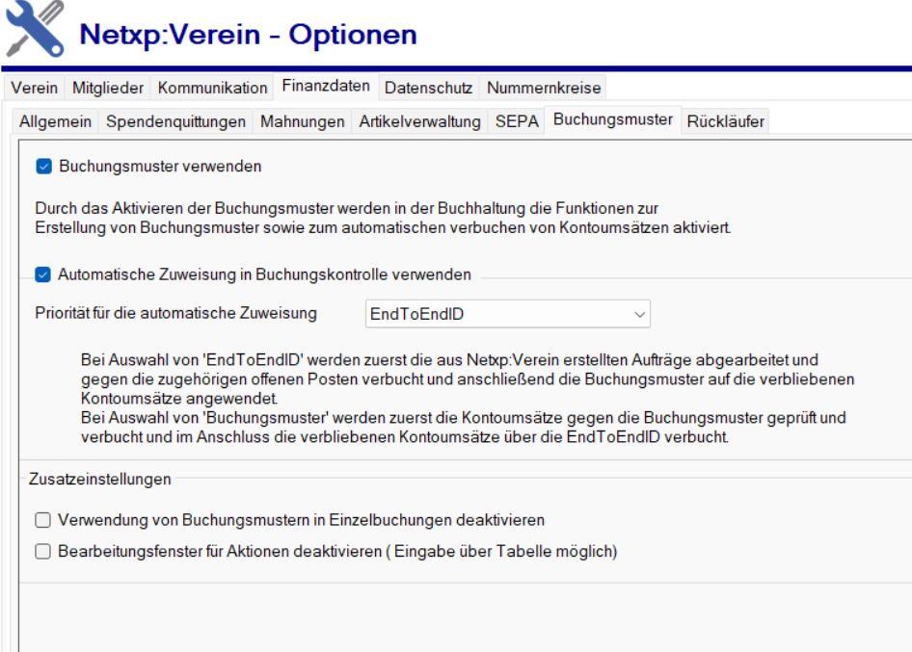
Vorbereitende Arbeiten Buchungsmuster
Als Admin oder Hauptschatzmeister: Verwaltung -> Optionen -> Register: Finanzdaten -> Unterregister: Buchungsmuster

Slide 35
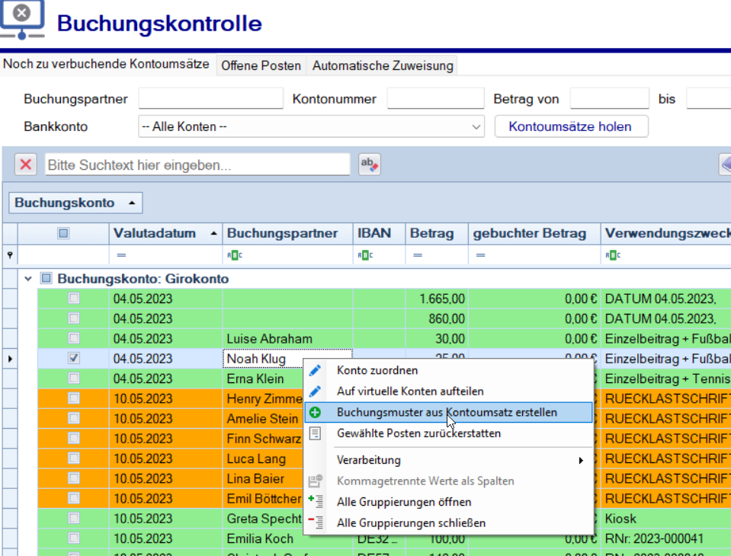
Buchungsmuster erstellen

Slide 36
Buchungsmuster erstellen
Bedingungen: Hier wird das Suchmuster erstellt, mit dem die zu buchenden Umsätze gefunden werden können. Bedingungen können mit „und oder „oder“ verknüpft werden.
Nach dem Finden eines Umsatzes wird die entsprechende Aktion ausgeführt:
  Als Einzelposten buchen: Der Umsatz wird in die eingestellte EA-Stelle mit Projekt und Sparte gebucht.
  Als Beitrag buchen: Hier haben Sie die Möglichkeit, Beitragsposten, die z.B. als Daueraufträge ankommen zu buchen. Achtung, damit das Muster funktioniert müssen entsprechende offene Posten bestehen.
  Splitbuchungen: Aufteilung des Umsatzes mit festen Beträgen oder prozentual auf mehrere EA-Stellen.

Slide 37
Buchungsmuster erstellen
Aufteilen: Hier können wiederkehrende Umsätze automatisch auf virtuelle Konten verschoben oder aufgeteilt werden. Später ist es möglich, mit weiteren Automatiken die Umsätze weiterzuverarbeiten. Die Aufteilung kann wieder betragsweise oder prozentual erfolgen
Zusatzoptionen: Hier können Sie einstellen welchen anderen Benutzern das Muster zur Verfügung gestellt werden soll.
Bereits erstelle Muster können unter Finanzdaten -> Buchungsmuster angepasst oder gelöscht werden.

Slide 38
Beitragskonten einrichten und verwenden
Mithilfe der Beitragskonten verfügt jedes Mitglied über ein eigenes Konto, das sowohl ein Guthaben aufweisen als auch Schuldhaft sein kann.
Beim einstellen neuer Beiträge oder bei der Beitragsabrechnung können diese Guthaben verwendet werden.
Es ist möglich die Guthabenkonten zu bebuchen, ohne das dafür ein Zahlungseingang erfolgen muss.
In naher Zukunft können im Verein Gutscheine verkauft werden, deren Einlösung dann die Guthabenkonten der Mitglieder entsprechend befallen
Für die Verwendung der Beitragskonten ist es nötig, mindestens ein Guthabenkonto anzulegen, diese finden Sie unter
Finanzdaten -> Konten

Slide 39
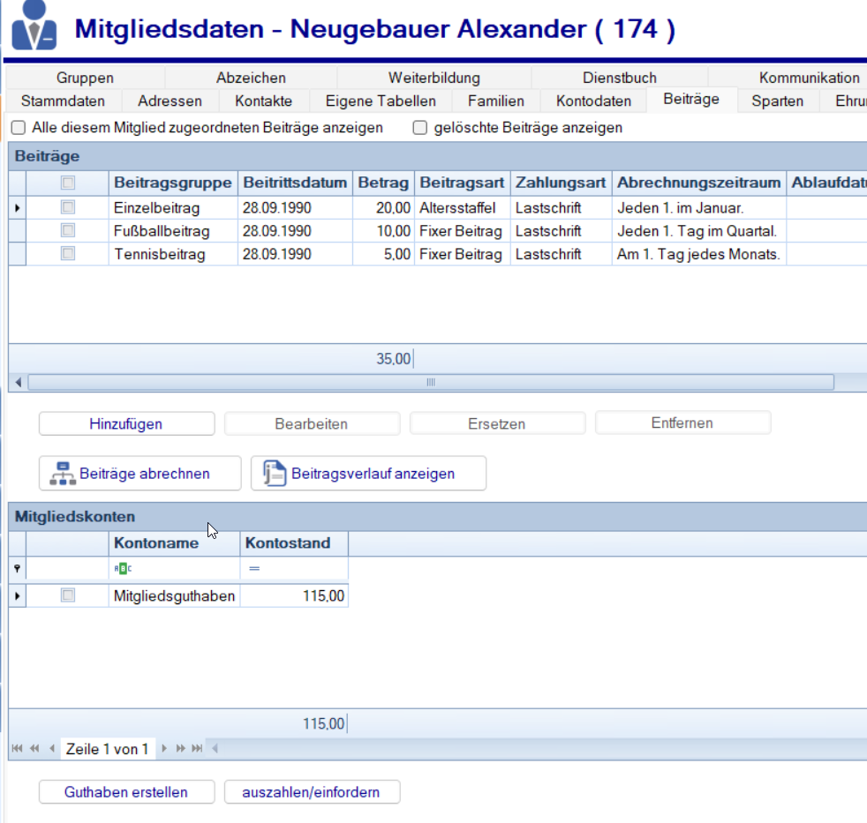
Guthabenkonten einsehen
Neu ist, das an dieser Stelle Beiträge auch ersetzt werden können
Im jeweiligen Mitglied können hier die Guthaben der Mitglieder verwaltet werden

Slide 40
Guthabenkonten bei Mehrspartenvereinen
Bei Mehrspartenvereinen mit getrennten Konten ist es nötig, für jede Abteilung ein Konto hinzuzufügen.
Diese Konten können unabhängig voneinander Guthaben oder auch Schulden aufweisen. So kann es vorkommen, das der Ersatz eines Beitrags in einer Abteilung mit Guthaben verrechnet werden kann, wobei es nicht möglich ist das Guthaben für eine andere Abteilung zu verrechnen.

Slide 41
Rücklastschriftbearbeitung
Lastschriften sind praktisch, schnell und günstig. So werden Beiträge oder anderen Zahlungen der Mitglieder an den Verein einfach vom Konto des Zahlungspflichtigen abgebucht und dem Verein gutgeschrieben ohne das ein Eingreifen des Mitglieds nötig wird.
Problematisch wird diese Zahlungsart aber sobald die Zahlungen „platzen“ und von der Bank zurückgebucht werden.
Die durchschnittliche Bearbeitungsdauer einer Rücklastschrift beträgt 12 Minuten!
Aus diesem Grund gibt es in Netxp-Verein eine neue Rücklastschriftbearbeitung, bei der der die meisten Rückläufer auch mit einer Automatik verarbeitet werden können.

Slide 42
Rücklastschrift Buchungsstaffel
Beitrag
angefordert: 0€| erhalten: 0€
Beitragseinzug
Beitrag
angefordert: 10€| erhalten: 0€
Beitrag wird von Bank gutgeschrieben
Beitrag
angefordert: 10€| erhalten: 10€
Rücklastschrift
Beitrag
angefordert: 0 €| erhalten: -10€
Rücklastschriftbehandlung
…………
Erneute Sollstellung durch RL Behandlung
Beitrag
angefordert: 10 €| erhalten: 0€
Zahlungseingang
Beitrag
angefordert: 10 €| erhalten: 10€

Slide 43
Gegenbuchung Rücklastschrift
Die Bearbeitung funktioniert nur, wenn der ursprüngliche Zahlungseingang bereits gebucht wurde.
Im nächsten Schritt muss die Rücklastschrift der Bank gegengebucht werden. Bei aktivierten Buchungsmustern geschieht dieser Schritt automatisch, es muss dafür aber auch ein Konto für die evtl. anfallenden Bankgebühren zentral eingestellt werden.
Verwaltung -> Optionen -> Register: Finanzdaten –> Register: Rückläufer
Hier kann das Konto für die Bankgebühren eingestellt werden. Auch kann hier die Übermittlungsoption für die erneute Versendung von Lastschriften an die Bank eingestellt werden.
Wurden die Buchungsmuster nicht aktiviert, können diese mit der Schaltfläche „Rückläufer buchen“ gebucht werden.

Slide 44
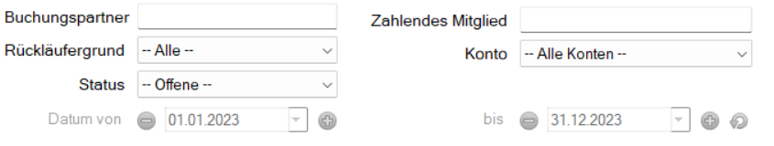
Rücklastschriftenliste
Buchen -> Rücklastschriften
Hier finden wir alle unbearbeiteten Rücklastschriften. Mithilfe der Filter können wir bereits fertig verarbeite Rücklastschriften einsehen oder für unsere Anfordernisse filtern:
Standardmäßig werden nur offene, also unbearbeitete Rücklastschriften angezeigt.

Slide 45
Bearbeitung einzelner Rücklastschriften
Die Rücklastschriften werden nach dem Gegenbuchen des Bankstornos unter Buchungen -> Rückläufer gespeichert.
An dieser Stelle können diese:
  entfernt werden (löschen) . Ein erneutes abrechnen wird unterbunden.
  Bearbeiten: Logbuchführung, erneut abrechnen als Lastschrift oder Überweisung oder aber auf Forderung verzichten
  Arbeitsabläufe verwalten: Hier können verschiedene Arbeitsabläufe für verschiedene Status oder Rücklastschriftgründe gespeichert werden.
Nach der Abwicklung des Rückläufers wird sich der Status des Rückläufers entsprechend ändern!

Slide 46
Arbeitsabläufe
Alle manuell auszuführenden Schritte können mit den Arbeitsabläufen automatisiert werden.
Mithilfe des Wiedervorlagedatums und des Status ist es auch möglich die Arbeitsabläufe zu staffeln und so eine Bearbeitung weiter zu beschleunigen.
Die Arbeitsabläufe werden manuell gestartet, Sie bestimmen natürlich bei welchen Personen die Abläufe ausgeführt werden sollen.
Für die Verwendung der Arbeitsabläufe ist das Datenpaket pro nötig.

Slide 47
Arbeitsabläufe
Mit der Schaltfläche „Arbeitsabläufe verwalten“ wechseln wir in den Editierbereich für Arbeitsabläufe
Hier können neue Arbeitsabläufe angelegt oder bestehende geändert werden.
Automatiken können angelegt werden für:
  Unterschiedliche Rückläufergründe
  Unterschiedliche Konten
  Unterschiedliche Status
Die Abläufe können erneut abrechnen oder Mitglieder nur Informieren (per Mail). Ein automatisiertes Verzichten von Forderungen ist ebenfalls möglich.

Slide 48
Arbeitsabläufe ausführen
Nachdem die Arbeitsabläufe erstellt wurden werden die Ausführungsmöglichkeiten in der Rückläuferliste angezeigt. Sollte eine Ausführung nicht möglich sein, wird der Grund hier ebenfalls angezeigt.
Bitte bedenken Sie, dass die Ausführung von sehr vielen Automatiken auch 10 Minuten oder länger dauern kann.

Slide 49
Daueraufträge
Viele Anschaffungen haben einen wiederkehrenden Zahlungsrythmus. Aus diesem Grund wird im Datenpaket pro die Möglichkeit geboten mit Daueraufträgen wiederkehrende Zahlungen zu ermöglichen.
Die Optionen Dauerauftrag wird in den Einzelbuchungen der Girokonten angeboten. Mithilfe der Daueraufträge werden Überweisungen oder Lastschriften für den Bankenübertrag automatisch vorbereitet, der Übertrag (meist mit Eingabe der TAN Nummer) muss aber vom Benutzer erfolgen.
Die Verwaltung (ändern oder löschen) der Daueraufträge erfolgt unter Finanzdaten -> Konten -> Schaltfläche: Daueraufträge

Slide 50
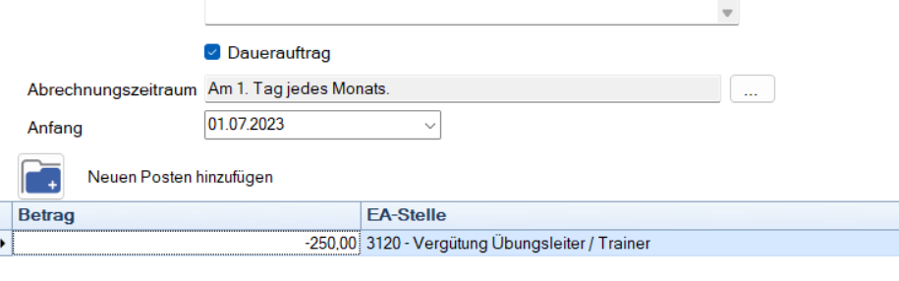
Daueraufträge
Gerade bei den Pauschalvergütungen kann mit den Daueraufträgen keine Zahlung übersehen werden

Slide 51
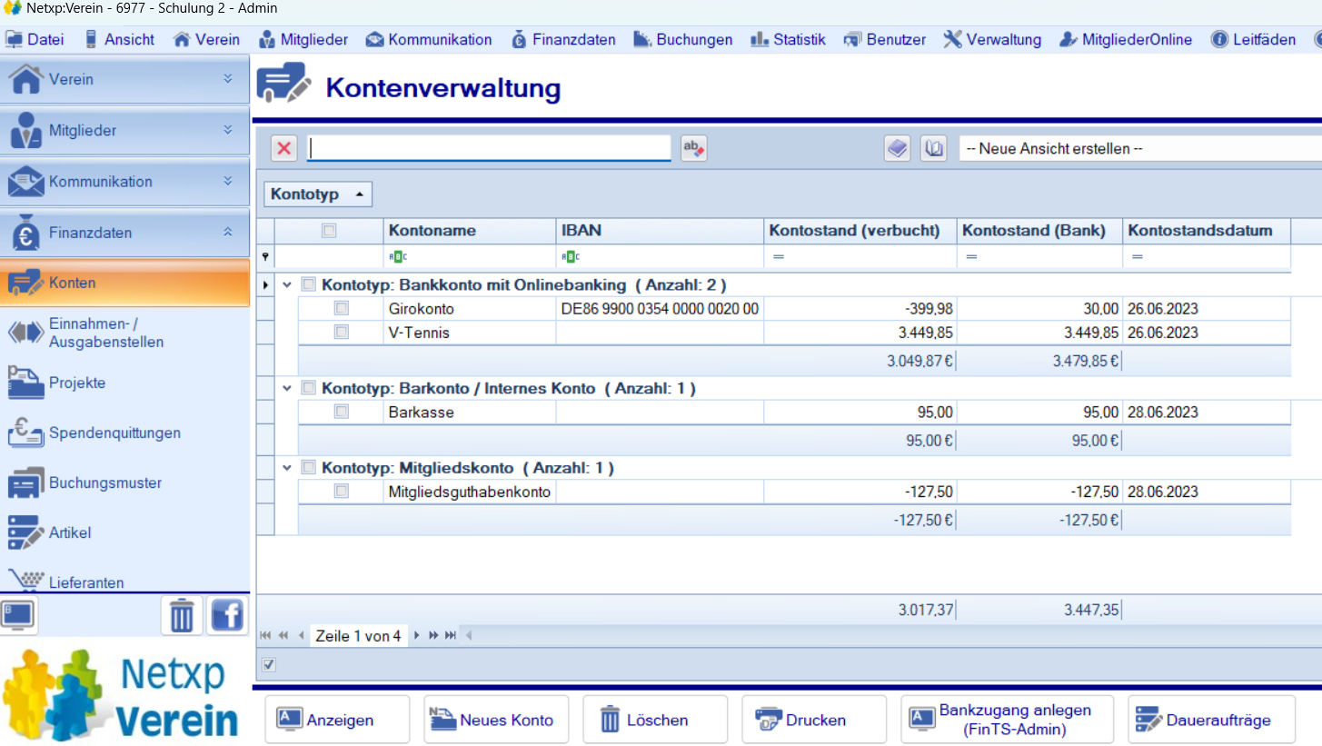
Daueraufträge verwalten
Finanzdaten -> Konten
Daueraufträge

Slide 52
Eigene Tabellen abrechnen
Eigene (berechnete) Tabellen können über die Massenbuchungsfunktion abgerechnet und entsprechende Rechnungen erstellt werden.
Bei der Erstellung der eigenen Tabelle, MUSS ein „berechnets Feld“ beinhaltet sein. Nur das „berechnete Feld“ kann in der Massenbuchung als Betragsfeld angegeben werden.
Bei der Anlage einer berechneten Tabelle wird auch ein Abgerechnet Feld als Ja/Nein Feld mitangelegt. Diese wird automatisch auf „Ja“ gesetzt, wenn die entsprechende Position abgerechnet wurde.
Die Rechnungsstellung für die eigenen Tabellen erfolgt wie bei allen anderen Massenbuchungen auch über die Buchungslisten.
Eine Anpassung der Rechnungsvorlage ist aber meist nötig, vor allem wenn ein Einzelpreisfeld angezeigt werden soll.

Slide 53
Eigene Tabellen abrechnen
In den Massenbuchungen finden wird die Abrechnungsart
„Eigenen Tabellen“.
Die Einstellungen der Konten, Buchungslistennamen, Ausführungsdatum, Verwendungszweck und die Daten zu EA-Stelle, Sparte und Projekt sind wie bei allen anderen Listen ebenfalls hier einzustellen. Die EA-Stelle, Sparte und Projekt können ähnlich der Beiträge eingestellt werden indem diese Daten im berechneten Feld der Tabelle hinzugefügt werden.

Slide 54
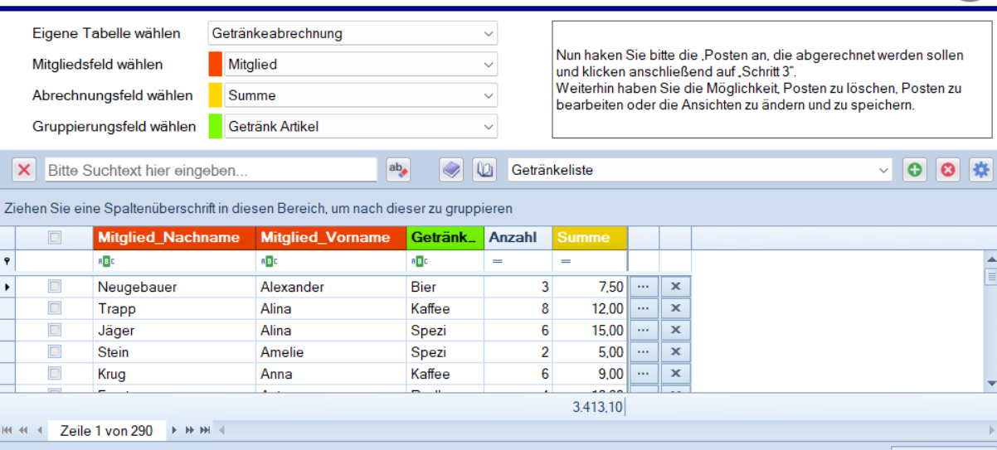
Eigene Tabellen abrechnen – Schritt 2
Welches Summenfeld soll zur Abrechnung verwendet werden (bei mehreren)
Sollen Postenzeilen anhand eines Gruppenfeldes summiert werden?
Um Posten abrechnen zu können müssen die entsprechenden Posten markiert werden

Slide 55
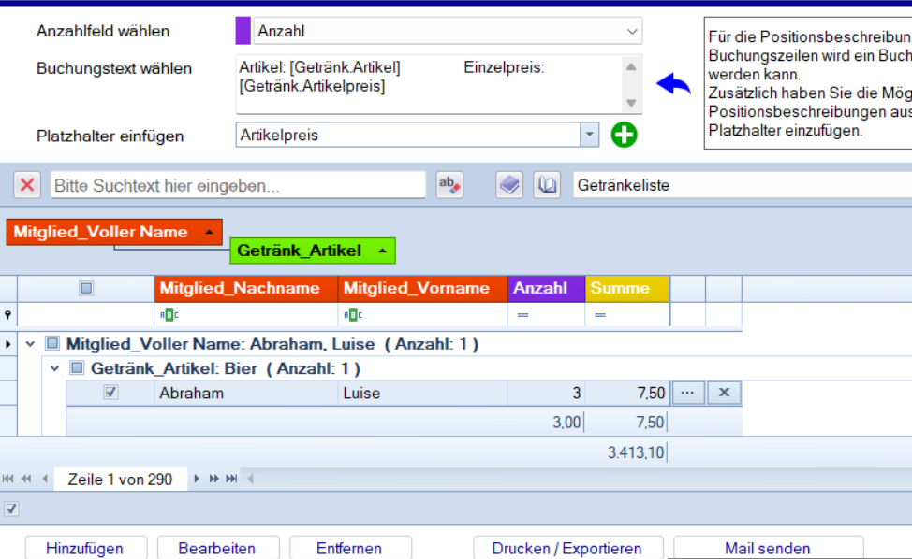
Eigene Tabellen abrechnen – Schritt 3
Hier wird die Postenbeschreibung für das Rechnungsdokument zusammengefügt.
In der Tabellenvorschau sehen wir, wie die Rechnungen später zusammengruppiert werden

Slide 56
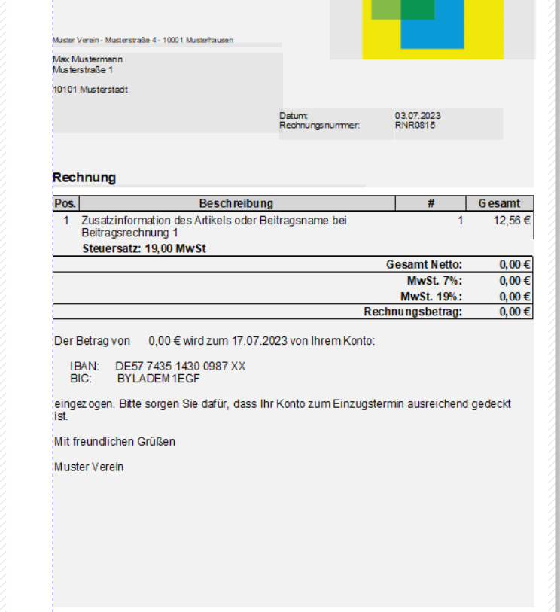
Eigene Tabellen – Rechnungen erstellen
Es sollte für die Abrechnung der eigenen Tabellen eine eigene Vorlage erstellt werden.
In der anzupassenden Vorlage sollte auf die Verwendung der Einzelpreisspalte verzichtet werden, da in dieser die Gesamtsumme des Postens angezeigt werden wird
Ebenfalls empfiehlt es sich in der Rechnung nur die „Zusatzinformation“ anzuzeigen, in diesem Feld wird die Positionsbeschreibung des Schrittes 3 gedruckt

Slide 57
Massenänderung in der Buchhaltung
Oftmals ist es nötig, Buchungen in andere Konten zu verschieben, Buchungen in andere Sparten zu verschieben oder Buchungen in Projekten zu verschieben. Dafür ist in Netxp-Verein die Massenänderung vorgesehen. Diese finden wir unter Finanzdaten -> Massenänderung.
Eine der Besonderheiten der Massenänderung ist das teilweise oder komplette verschieben, aller Buchungen von beispielsweise einer E/A Stelle auf eine andere, unabhängig vom Status der Buchung (also ob diese noch ein offener Posten ist oder bereits verbucht wurde).
Grundsätzlich funktioniert die Massenänderung immer gleich, erstens Buchungen filtern, zweitens Buchungen markieren, drittens neue Stelle wählen und Änderung ausführen

Slide 58
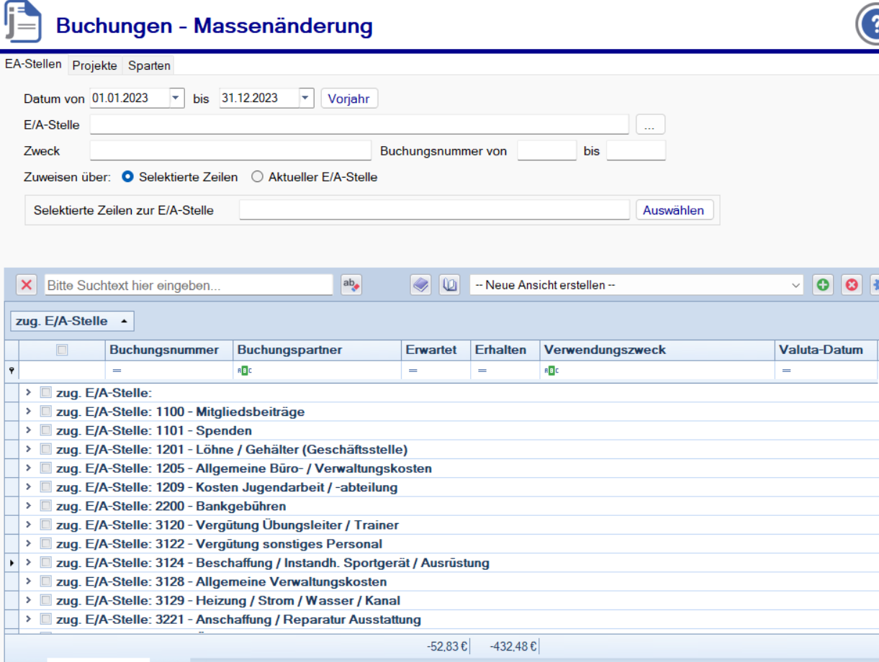
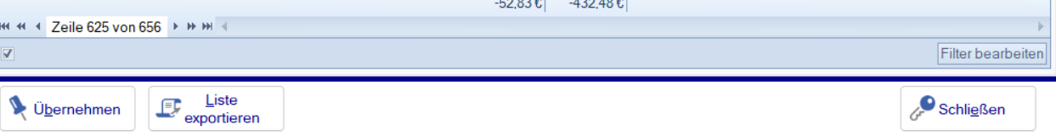
Massenänderung in der Buchhaltung
1. Im Filterbereich wird eingestellt, welche Buchungen angezeigt werden sollen. Achtung: Eine Auswahl des Datums ist optional, wenn alle Buchungen einer Stelle angezeigt werden, kann das Datum „von“, „bis“ gelöscht werden.
3. Hier stellen wir das neue Konto ein
2. Im Listenbereich werden die zu verschiebenden Buchungen markiert
4. Mit „Übernehmen“ wird die Änderung durchgeführt.
Achtung: Es empfiehlt sich vorher eine Datensicherung mit dem Backupclient zu machen !!!

Slide 59
Erstellen von Budgetplänen
Mit Budgetplänen können zwei Zeiträume (Soll, Ist) miteinander verglichen werden und Abweichungen zwischen den Zeiträumen absolut in Euro oder Prozentual angezeigt werden.
Zeiträume können Monate, Quartale, Halbjahre oder Jahre sein. Es können NICHT mehr als zwei Zeiträume eingestellt werden.
Die Arbeit mit den Budgetplänen teilt sich in zwei Arbeitsschritte:
Erstellen des Belegplans und vergabe der Planzahlen (Sollfeststellung)
Auswerten der Belegpläne zu unterschiedlichen Zeiten (Istfeststellung)
Budgetpläne sind Benutzerbezogen, können also nur vom Ersteller behandelt oder an andere Benutzer in der Benutzerverwaltung freigegeben werden

Slide 60
Budgetpläne Sollfeststellung
Buchungen -> Budgetpläne -> Neuer Budgetplan
Im ersten Schritt wird festgelegt, welche Zeiträume (Monate, Quartale, Halbjahre oder Jahre) miteinander verglichen werden sollen. Dazu haben wir nach der Eingabe der Budgetplanbezeichnung den Zeitraum zu wählen.
Mit Angabe der Startdaten wird bestimmt, welche Zeiträume verglichen werden sollen.
Zeitraum: jeden 01 im Januar: Kalenderjahre, beginnend ab Januar werden miteinander verglichen
Zeitraum: jeden 1. Tag im Monat: Monate werden miteinander verglichen

Slide 61
Budgetpläne Sollfeststellung
Startdaten: Hier stellen wir ein, welche wann die Vergleichszeiträume beginnen. Wollen wir z.B. Jahre vergleichen, die am 01.01 beginnen stellen wir ein:
Startdatum Soll: 01.01.2022
Startdatum Ist: 01.01.2023
So werden die Jahre 2022 und 2023 miteinander verglichen
Nach dem festlegen der Grundeinstellungen wird der Plan gespeichert.

Slide 62
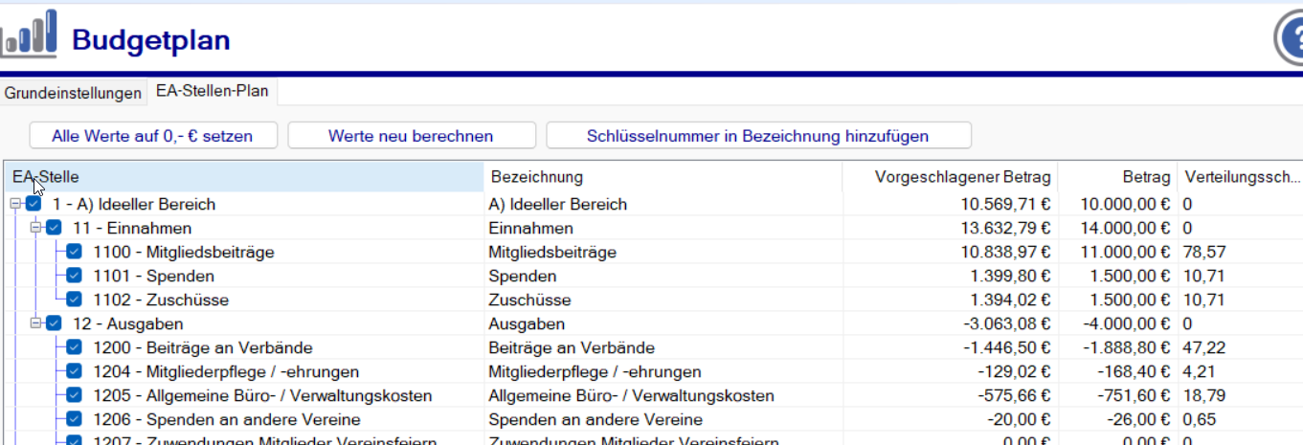
Budgetpläne festlegen der Sollzahlen
Die Sollzahlenvorgabe wird im Register „ES-Stellen-Plan“ angezeigt
Mit Haken wird entschieden ob ein Konto budgetiert werden soll oder nicht
Der Vorgeschlagene Betrag ist der tatsächliche Werte aus der Buchhaltung
Im Feld Betrag tragen wir die gewünschten Sollwerte ein

Slide 63
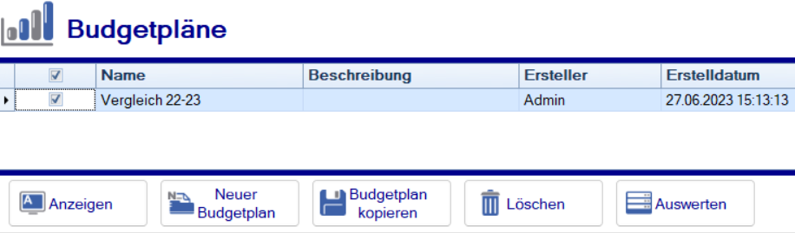
Budgetpläne auswerten
Nachdem ein Budgetplan erstellt und gespeichert wurde, kann der Plan ausgewertet werden. In der Auswertung werden die Sollzahlen mit dem aktuellen Wert der Buchhaltung verglichen.
Die Istzahlen ändern sich automatisch mit dem fortführen der Buchhaltung

